Slide 1

Сроки и порядок представления в Социальный фонд единой формы отчетности (ЕФС-1), актуальные вопросы по заполнению отчетности.
Финансовые санкции, применяемые к страхователям за несоблюдение сроков и порядка предоставления отчетности.
1

Slide 2
Приказ СФР от 17.11.2023 № 2281, которым был утвержден Порядок заполнения формы ЕФС-1
прекратил действие,
с 30.12.2025 введен новый Порядок заполнения формы ЕФС-1, утвержденный приказом СФР от 17.11.2025 № 1462
1

Slide 3
Сведения, представляемы в составе формы ЕФС-1
Разделы и подразделы формы ЕФС-1
Подраздел 1.1 раздела 1 | Сведения о трудовой (иной) деятельности | Представляется - для кадровых мероприятий прием, увольнение, приостановление, возобновление, начало договора ГПХ, окончание договора ГПХ – не позднее рабочего дня, следующего за днем издания приказа, заключения (расторжения) договора ГПХ, для остальных мероприятий – до 25 числа месяца, следующего за днем издания приказа
Подраздел 1.2 раздела 1 | Сведения о страховом стаже | Представляется ежегодно не позднее 25 января в отношении круга лиц, определенного пунктом 3 статьи 11 Федерального закона № 27-ФЗ
Подраздел 1.3 раздела 1 | Сведения о заработной плате и условиях осуществления деятельности работников государственных (муниципальных) учреждений | Представляется ежемесячно не позднее 25 числа месяца, следующего за отчетным периодом – месяцем
Раздел 2 | Сведения о начисленных страховых взносах на обязательное социальное страхование от несчастных случаев на производстве и профессиональных заболеваний | Представляется ежеквартально не позднее 25 числа месяца, следующего за отчетным периодом - кварталом
За отчетные периоды, истекшие до 1 января 2023 года, сведения для индивидуального (персонифицированного) учета представляются страхователями в соответствующие органы Фонда по старым формам
(СЗВ-М, СЗВ-СТАЖ, СЗВ-КОРР)
2

Slide 4
Изменения в порядок заполнения формы ЕФС-1
Межотчетная форма с типом сведений «Назначение выплат по ОСС» с 30.12.2025 отменена. Представлять ее не требуется!
Не нужно представлять сведения о переводе в отношении дистанционных работников и надомников (коды «ДИСТ» и «НДОМ»).
Сведения о приеме и увольнении этих работников предоставляются в обычном порядке, без указания кода.
Реализована возможность одновременного указания кодов «НЕПД» и «НЕПН» (неполный рабочий день и неполная рабочая неделя)
При приеме или переводе работника на неполное рабочее время в графе 6 "Код выполняемой функции" подраздела 1.1 формы ЕФС-1 указывается код "НЕПД" (для неполного рабочего дня) или код "НЕПН" (для неполной рабочей недели).
При отмене режима неполного рабочего времени представляется кадровое мероприятие "ПЕРЕВОД" без указания в графе "Код выполняемой функции" кодов "НЕПД" или "НЕПН"
1

Slide 5
Изменения в порядок заполнения формы ЕФС-1
Представление сведений в отношении иностранцев, не застрахованных на ОПС
При подаче формы ЕФС-1 в составе подразделов раздела 1 заполняется поле "Статус застрахованного лица". В него добавлен новый код – "МДИГ", который необходимо указывать в отношении иностранных граждан, подлежащих в соответствии с международными договорами обязательному пенсионному страхованию и (или) обязательному социальному страхованию.
В поле "Численность работающих инвалидов" указывается численность работающих инвалидов, на выплаты или иные вознаграждения которым начисляются страховые взносы в соответствии с Федеральным законом от 24 июля 1998 г. N 125-ФЗ, в отчетном периоде.
1

Slide 6
Срок представления сведений о стаже– не позднее 25 января года, следующего за отчетным периодом (годом)
Сведения о страховом стаже представляются в соответствии с пунктом 3 статьи 11 Федерального закона от 01.04.1996 N 27-ФЗ в отношении следующих категорий лиц:
Лица, которые в отчетном периоде: выполняли работу в тяжелых и вредных условиях труда, занимались педагогической, медицинской и творческой деятельностью, являлись работниками летно-испытательного состава, работали в районах Крайнего Севера и приравненной к ним местности, работали в сельском хозяйстве на работах, в соответствии с которыми устанавливается повышение размера фиксированной выплаты к страховой пенсии, замещали государственные и муниципальные должности Российской Федерации, получали пособие по безработице, работали в период отбывания наказания в виде лишения свободы.
Также сведения обязательно должны представить страхователи, у которых нет указанных категорий, но есть сотрудники, которые в отчетном периоде находились в отпуске по уходу за ребенком в возрасте от полутора до трех лет, в отпуске без сохранения заработной платы; имели периоды простоя или отстранения от работы; имели периоды освобождения от работы с сохранением места работы на время исполнения государственных или общественных обязанностей; имели период приостановления действия трудового договора в соответствии со статьей 351.7 Трудового кодекса РФ.
В случае, если застрахованное лицо относится к категориям, указанным в пункте 3 статьи 11 Федерального закона № 27-ФЗ, сведения на них представляются в целом за отчетный период.
В отношении иных категорий застрахованных лиц сведения о страховом стаже формируются Социальным фондом России один раз в год на основании сведений о трудовой деятельности и сведений о договорах гражданско-правового характера.
5

Slide 7
Форма с типом сведений «Назначение пенсии»
представляется на застрахованное лицо, которому для установления пенсии, в том числе накопительной пенсии, срочной пенсионной выплаты или единовременной выплаты средств пенсионных накоплений, необходимо учесть период работы календарного года, срок представления отчетности за который не наступил.
ВАЖНО! Форма «назначение пенсии» представляется даже в случае, если работник не попадает под категории, указанные в пункте 3 статьи 11 Закона 27-ФЗ, далее в отношении таких лиц должна быть представлена форма с типом сведений «Исходная».
Срок представления
Форма представляется в течение трех календарных дней со дня поступления к страхователю запроса органа Фонда либо обращения застрахованного лица.
6

Slide 8
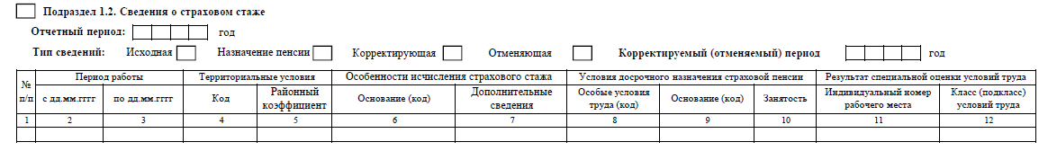

Порядок представления сведений о стаже
При представлении сведений в первый раз тип формы обязательно должен быть «исходная». Откорректировать или отменить можно только исходную форму, представленную страхователем.
Сведения, представленные страхователем, имеют приоритет над сведениям, сформированными Фондом.
В одной форме не могут быть представлены данные с разным типом сведений (например, «Исходная» и «Корректирующая») за один и тот же отчетный период на одно и то же застрахованное лицо
Условия заполнения граф
Все коды в графах 4,6,7,8,9,12 указываются в соответствии с классификаторами, прилагаемыми к Порядку заполнения формы ЕФС-1.
Имеется ряд ограничений по совместному указанию кодов в графе 7 и кодов в графах 4-6 и 8-10
Коды особых условий труда или коды основания для досрочного назначения страховой пенсии (графы 8 и 9) указываются только в том случае, если за указанные периоды были уплачены страховые взносы по дополнительному тарифу.
Подраздел "Условия досрочного назначения пенсии" (графы 8, 9 и 10) не заполняется, если особые условия труда не подтверждены документально либо занятость работника в этих условиях не соответствует требованиям действующих нормативных документов, либо отсутствует уплата страховых взносов по дополнительному тарифу.
Графы 11 и 12 обязательны к заполнению в случае если по результатам проведения специальной оценки условий труда рабочему месту присвоен вредный или опасный класс условий труда
8

Slide 9

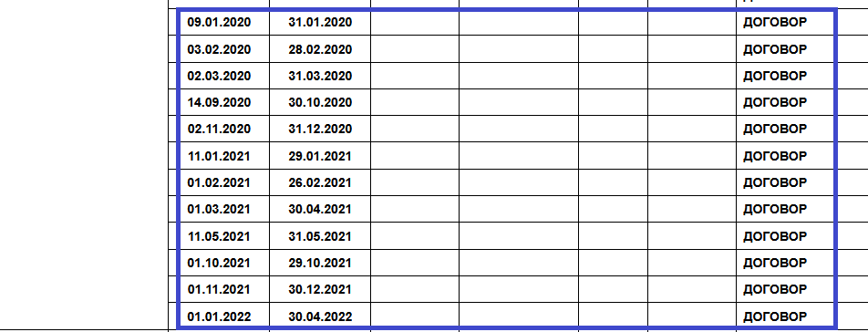
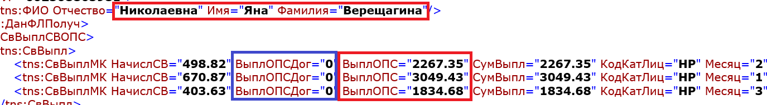

Отражение в сведениях о стаже периодов работы по договору ГПХ
В сведениях о стаже отражена информация о работе застрахованного лица по договору ГПХ (код ДОГОВОР)
При анализе представленных страхователем сведений из расчетов по страховым взносам, полученным от ФНС России, выявлено, что информация о сумме выплат указана в теге ВыплОПС, сумма выплат по договорам ГПХ отсутствует
Страхователь должен представить корректирующий расчет в целях устранения несоответствий и представления достоверных сведений в отношении каждого ЗЛ

Slide 10

Подраздел 1.1
«Сведения о трудовой (иной) деятельности»
Обязательна для заполнения (указывается код в полном соответствии с ОКЗ!)
На что стоит обратить внимание:
Графа 5 не заполняется в случае заключения договора ГПХ.
С 01.01.2024 обязательно указание кода типа трудового договора (наличие совместительства и срок до 6 и свыше 6 месяцев).
Графа 6 - обязательна для заполнения!
Код выполняемой функции должен полностью соответствовать Общероссийскому классификатору занятий
С 01.01.2024 необходимо указывать информацию о режиме работы сотрудника (коды НЕПД и НЕПН)
Графа 11 – признак отмены записи – проставляется знак «Х» в случае, если необходимо отменить неправомерно представленные сведения

Slide 11
Определение кода трудовой функции в соответствии со справочником ОКЗ
Общероссийский классификатор занятий утвержден Приказом Росстандарта от 12.12.2014 N 2020-ст. Объектами классификации в ОКЗ являются занятия - вид трудовой деятельности, осуществляемой на рабочем месте с относительно устойчивым составом трудовых функций (работ, обязанностей), приносящий заработок или доход.
ОКЗ включает перечень классификационных группировок занятий и их описания. В ОКЗ используется иерархический метод классификации и последовательный метод кодирования. В качестве признаков классификации приняты уровень квалификации и специализация, требуемые для определенного занятия.
В ОКЗ принято четыре уровня квалификации. Первый уровень квалификации соответствует основному общему образованию и среднему общему образованию, второй уровень квалификации - профессиональному обучению; третий - среднему профессиональному образованию; четвертый - высшему образованию и ученой степени.
Если занятие охватывает широкий круг трудовых функций, то его классификацию осуществляют с использованием принципа приоритетности. Если для выполнения трудовых функций необходимы подготовка различного уровня и практический опыт, то занятия классифицируют в соответствии с теми функциями, реализация которых требует более высокого уровня квалификации.
Дополнительно сообщаем, что ФГБУ «ВНИИ труда» Минтруда России разработана открытая автоматизированная система подбора кода ОКЗ для должности в штатном расписании, доступная на официальном ресурсе https://info.vcot.info/.
1

Slide 12
Изменения в порядке заполнения подраздела 1.1
«Сведения о трудовой (иной) деятельности» (пункт 53 Порядка заполнения формы ЕФС-1
Кадровое мероприятия «ПЕРЕИМЕНОВАНИЕ»:
Представляется при изменении наименования страхователя, в том числе в случае реорганизации страхователя, перевода зарегистрированного лица из одного обособленного подразделения юридического лица в другое, а также в случае снятия с учета в СФР юридического лица по месту нахождения обособленного подразделения. Представляется на всех работников, принявших решение работать у нового страхователя.
Заполняется в отношении каждого договора (трудового договора, трудового договора по совместительству, договора гражданско-правового характера) зарегистрированного лица со страхователем
Сведения о «переименовании» достаточно представить от одного страхователя (предыдущего либо нового).
Необходимо указание двух регистрационных номеров страхователя в СФР («старого» и нового):
  если переименование страхователя производится без изменения регистрационного номера, то дважды указывается действующий регистрационный номер в СФР;
  если переименование страхователя производится с изменением регистрационного номера, то указываются «старый» и новый регистрационный номер.
Сведения о переводе представляются при смене страхователя только в случае изменения трудовой функции сотрудника. Перевод представляется и предыдущим, и новым страхователем.

Slide 13
Основные ошибки при представлении раздела 1.1 формы ЕФС-1 (сведения о трудовой (иной) деятельности)
Несоответствие в представленных сведениях информации о работе по совместительству или основному месту работы (ошибка при представлении сведений в части информации о совместительстве либо не представление сведений о переводе с работы по совместительству на основное место работы)
Повторное формирование и представление информации о кадровых мероприятиях
(при представлении сведений об увольнении повторное дублирование сведений о приеме НЕДОПУСТИМО!)
Непредставление сведений о кадровых мероприятиях либо договорах ГПХ либо не исправление допущенных ошибок по протоколу приема сведений, в результате чего отчетность не принята
13

Slide 14
Основные ошибки при представлении раздела 1.1 формы ЕФС-1 (сведения о трудовой (иной) деятельности)
Некорректное представление сведений при смене страхователя
(кадровое мероприятие «переименование»)
Не указание либо некорректное указание кода выполняемой функции
при заполнении сведений о трудовой деятельности– код обязательно должен быть заполнен в полном соответствии с Общероссийским классификатором занятий (ОКЗ)
Несоответствие анкетных данных застрахованного лица, указанного в отчетности, данным в свидетельстве о регистрации в системе обязательного пенсионного страхования
Статьей 15 Федерального закона 27-ФЗ определена обязанность страхователя контролировать соответствие реквизитов документа, подтверждающего регистрацию в системе индивидуального (персонифицированного) учета, реквизитам документов, удостоверяющих личность работника
14

Slide 15
Представление сведений о страховых взносах на обязательное социальное страхование от несчастных случаев на производстве и профессиональных заболеваний (раздел 2 формы ЕФС-1)
Распространенные ошибки при заполнении сведений
Форма представляется ежеквартально до 25 числа месяца, следующего за кварталом.
Сведения представляются всеми юридическим лицами без исключения вне зависимости от факта осуществления финансово-хозяйственной деятельности. ИП представляют расчет в том случае, если в отчетном периоде были наемные работники.
Неправильное заполнение сумм нарастающего итога с начала года в сведениях о страховых взносах на обязательное социальное страхование, арифметически ошибки вычисления
Неправильное указание тарифа страховых взносов (тариф не был подтвержден, либо указан ошибочно), кода ОВЭД
15

Slide 16
Установление тарифа страховых взносов по обязательному социальному страхованию от несчастных случаев на производстве и профессиональных заболеваний.
С 01.09.2025 внесены изменения в Правила отнесения видов экономической деятельности к классу профессионального риска, утверждены постановлением Правительства Российской Федерации от 1 декабря 2005 г. N 713, а также в федеральные законы от 24 июля 1998 г. № 125-ФЗ и от 8 августа 2001 г. № 129-ФЗ
Отменяется ежегодное подтверждение страхователями основного вида экономической деятельности в территориальных органах СФР, за исключением юридических лиц по месту нахождения их обособленных подразделений
В качестве единственных источников данных о кодах ОВЭД хозяйствующих субъектов, начиная с 2026 года, определяются ЕГРЮЛ и ЕГРИП, сведения из которых, по состоянию на 15 апреля, будут использоваться территориальными органами СФР для определения размера страхового тарифа.
Коды основного вида экономической деятельности и дополнительных видов экономической деятельности (при наличии) вносятся с указанием не менее четырех цифровых знаков.
12

Slide 17
Срок подачи заявления о подтверждении основного вида экономической деятельности для страхователей - обособленных подразделений юридических лиц - не позднее 15 апреля. Подтверждение требуется в случае, если ОВЭД меняется по отношению к предыдущему периоду.
Страховщик в срок до 1 мая текущего года уведомляет страхователя об установленном ему с начала текущего года размере страхового тарифа, соответствующем классу профессионального риска ОВЭД страхователя, только в случае, если у страхователя ОВЭД по состоянию на 15 апреля текущего года изменился
Страхователям необходимо актуализировать сведения в ЕГРЮЛ и ЕГРИП о фактически осуществляемом основном виде экономической деятельности и дополнительных видах экономической деятельности (при наличии)
с указанием не менее четырех цифровых знаков
В рамках контрольных полномочий территориальные органы СФР наделены правом осуществлять проверки соответствия сведений об основном виде экономической деятельности, указанных в ЕГРЮЛ и ЕГРИП, страхователя, фактически осуществляемому им виду экономической деятельности.
В случае выявления факта несоответствия сведений территориальными органами СФР устанавливается страховой тариф, соответствующий фактически осуществляемому виду экономической деятельности. Сведения о коде ОВЭД, установленном в результате проверки, с указанием его процентной доли, в течение 3 рабочих дней со дня вступления в силу решения о несоответствии сведений об основном виде экономической деятельности страхователя направляются территориальным органом СФР в Росстат с использованием СМЭВ.

Slide 18
Применение финансовых санкций за непредставление страхователем в установленный срок либо представление неполных и (или) недостоверных сведений
Финансовые санкции в размере 500 рублей в отношении каждого застрахованного лица применяются к страхователю за непредставление в установленный срок либо представление неполных и (или) недостоверных сведений
Финансовые санкции применяются при несвоевременном либо неполном (недостоверном) представлении:
сведений о датах заключения/прекращения и иных реквизитов договоров гражданско-правового характера (подраздел 1.1 ЕФС-1);
сведений о страховом стаже (подраздел 1.2 ЕФС-1);
сведений о застрахованных лицах, за которых перечислены дополнительные страховые взносы на накопительную пенсию и уплачены взносы работодателем (подраздел 3 ЕФС-1)
Финансовые санкции не применяются при несвоевременном либо неполном (недостоверном) представлении:
сведения о трудовой деятельности (подраздел 1.1 ЕФС-1);
сведения о заработной плате и условиях осуществления деятельности работников государственных (муниципальных) учреждений (подраздел 1.3 ЕФС-1);
Непредставление в установленный срок либо представление неполных и недостоверных сведений влечет наложение административного штрафа на должностных лиц
в размере от трехсот до пятисот рублей
Статья 15.33.2 «Кодекса РФ об административных правонарушениях»
18

Slide 19
Финансовые санкции не применяются п.43 Инструкции «Инструкции о порядке ведения индивидуального (персонифицированного) учета сведений о зарегистрированных лицах», утвержденной приказом Минтруда от 03.04.2023 № 256н
Самостоятельное обнаружение ошибок в ранее представленных сведениях
Страхователь вправе при самостоятельном выявлении ошибок в ранее представленных и принятых Фондом сведениях представить уточненные (исправленные) сведения о данном застрахованном лице
В случае устранения нарушений по уведомлению Фонда в течение 5 рабочих дней со дня получения данного уведомления
19
Notes:
19

Slide 20
Применение финансовых санкций за несоблюдение порядка представления сведений в форме электронных документов
Размер финансовых санкций - 1000 рублей
(вне зависимости от того, какой раздел/подраздел сведений представлен и количества
застрахованных лиц, в отношении которых представлены сведения)
Обязанность представления отчетности в электронном виде установлена законодательством для организаций с численностью застрахованных лиц свыше 10 человек, включая договора ГПХ
(статья 8 Федерального закона № 27-ФЗ )
Льготный период уплаты финансовых санкций:
в течение первых 10 календарных дней со дня получения Требования финансовые санкции могут быть уплачены в размере половины суммы, указанной в Требовании
(статья 17 Федерального закона № 27-ФЗ )
20
Notes:
20

Slide 21
Применение штрафных санкций за непредставление страхователем в установленный срок сведений о страховых взносах
(Федеральный закон от 24.07.1998 № 125-ФЗ)
Статья 26.30
Непредставление страхователем сведений о начисленных страховых взносах в срок, установленный настоящим Федеральным законом влечет взыскание штрафа
в размере 5 процентов суммы страховых взносов, начисленной к уплате за последние три месяца
отчетного (расчетного) периода
не более 30 процентов указанной суммы и не менее 1000 рублей.
Статья 26.26 (пункты 2 и 6)
При повторном нарушении законодательства
размер штрафа увеличивается на 100 процентов
21

Slide 22
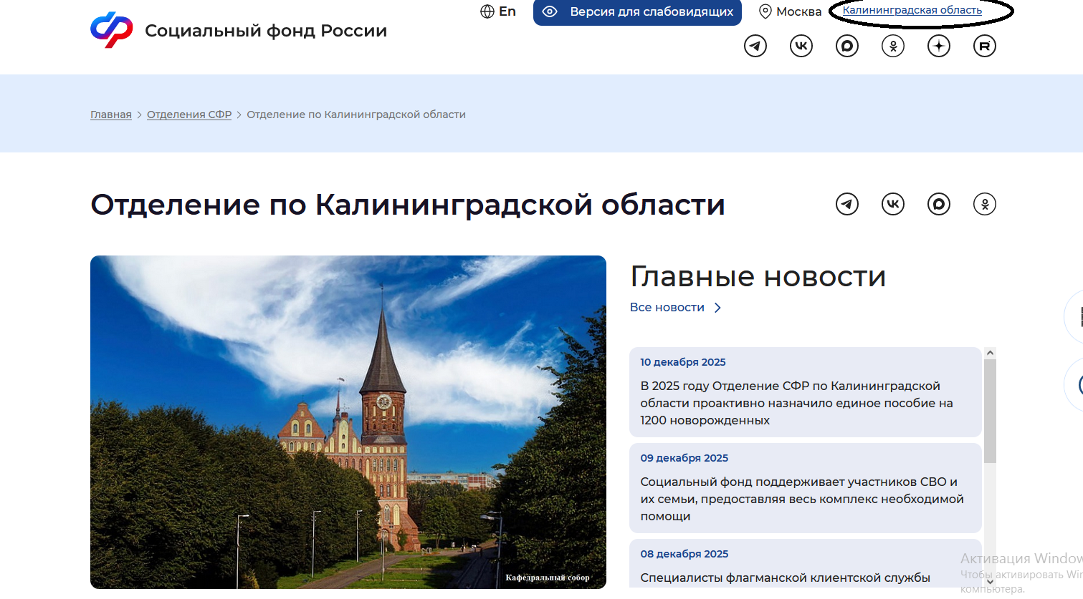
На сайте ОСФР по Калининградской области
https://sfr.gov.ru/branches/kaliningrad/
Во вкладке
«Информация для жителей региона» --- «Страхователям»
размещается информация для страхователей региона по направлениям:
персонифицированный учет и администрирование страховых взносов,
временная нетрудоспособность и материнство,
профессиональные риски и т.п.
Также на сайте можно найти информацию о реквизитах для уплаты страховых взносов, пеней и штрафов, добровольных взносов для получения страхового обеспечения, информацию по подтверждению ОВЭД, по оформлению машиночитаемой доверенности, о порядке и сроках представления отчетности.
Во вкладке «школа страхователей» размещается информация о проводимых на базе Отделения семинарах

Slide 23
Телефон горячей линии для страхователей ОСФР по Калининградской области
99-86-26

Slide 24
Спасибо за внимание!

